Slide 1

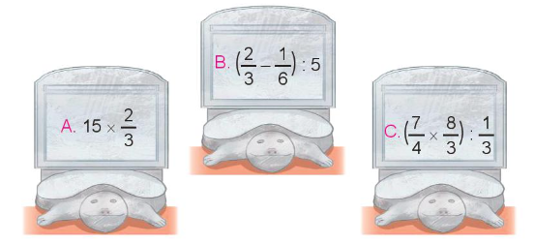

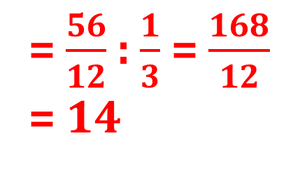
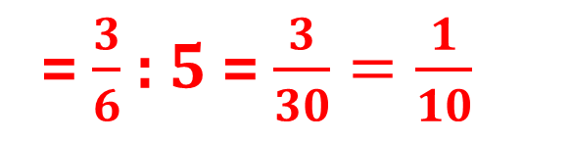

1
Chọn câu trả lời đúng.
Biểu thức nào sau đây có giá trị lớn nhất?
= $\frac{30}{3}$ = 10
= $\frac{56}{12}$ : $\frac{1}{3}$ = $\frac{168}{12}$ = 14
= $\frac{3}{6}$ : 5 = $\frac{3}{30}=\frac{1}{10}$

Slide 2
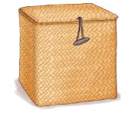
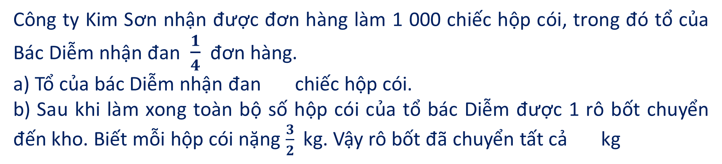
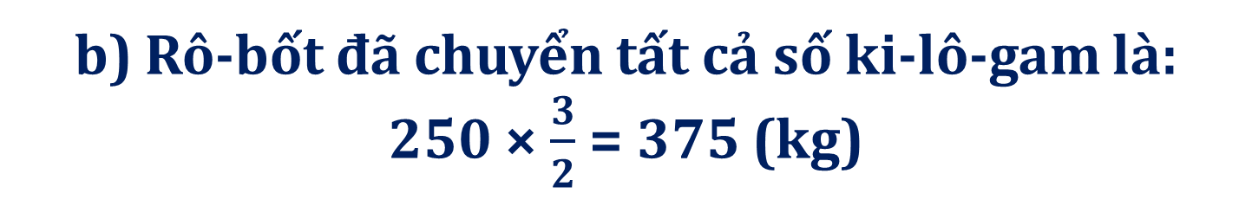
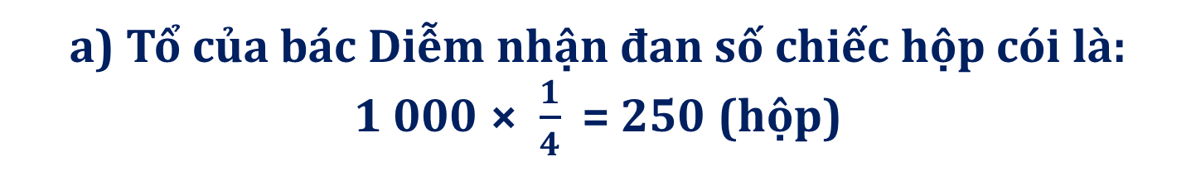
2
Số?
Công ty Kim Sơn nhận được đơn hàng làm 1 000 chiếc hộp cói, trong đó tổ của Bác Diễm nhận đan $\frac{1}{4}$ đơn hàng.
a) Tổ của bác Diễm nhận đan chiếc hộp cói.
b) Sau khi làm xong toàn bộ số hộp cói của tổ bác Diễm được 1 rô bốt chuyển đến kho. Biết mỗi hộp cói nặng $\frac{3}{2}$ kg. Vậy rô bốt đã chuyển tất cả kg
?
?
a) Tổ của bác Diễm nhận đan số chiếc hộp cói là:
1 000 × $\frac{1}{4}$ = 250 (hộp)
b) Rô-bốt đã chuyển tất cả số ki-lô-gam là:
250 × $\frac{3}{2}$= 375 (kg)
Đáp số: a) 250 hộp
b) 375 kg

Slide 3
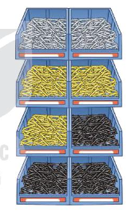
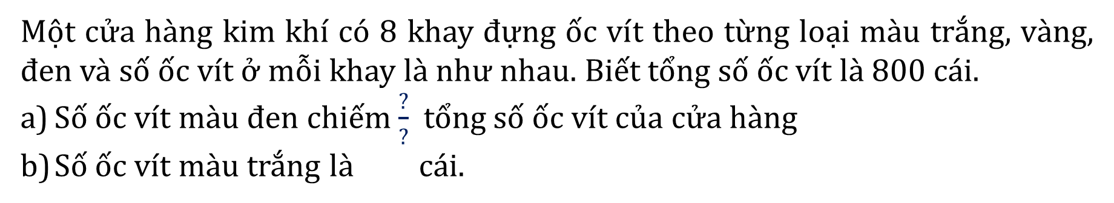
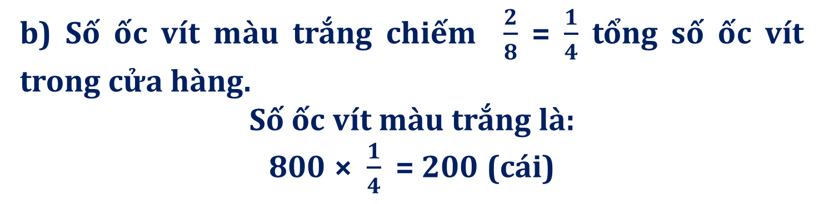
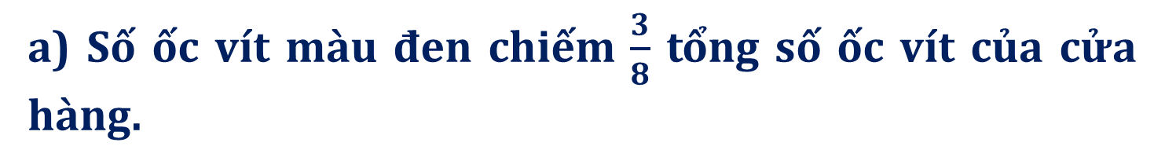
3
Số?
Một cửa hàng kim khí có 8 khay đựng ốc vít theo từng loại màu trắng, vàng, đen và số ốc vít ở mỗi khay là như nhau. Biết tổng số ốc vít là 800 cái.
Số ốc vít màu đen chiếm $\frac{?}{?}$ tổng số ốc vít của cửa hàng
Số ốc vít màu trắng là cái.
?
a) Số ốc vít màu đen chiếm $\frac{3}{8}$ tổng số ốc vít của cửa hàng.
b) Số ốc vít màu trắng chiếm $\frac{2}{8}$ = $\frac{1}{4}$ tổng số ốc vít trong cửa hàng.
Số ốc vít màu trắng là:
800 × $\frac{1}{4}$ = 200 (cái)

Slide 4
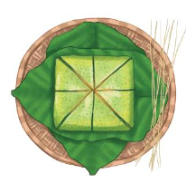
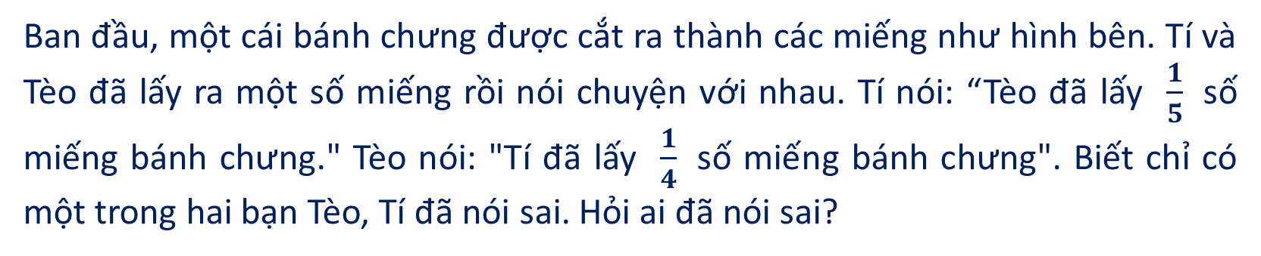
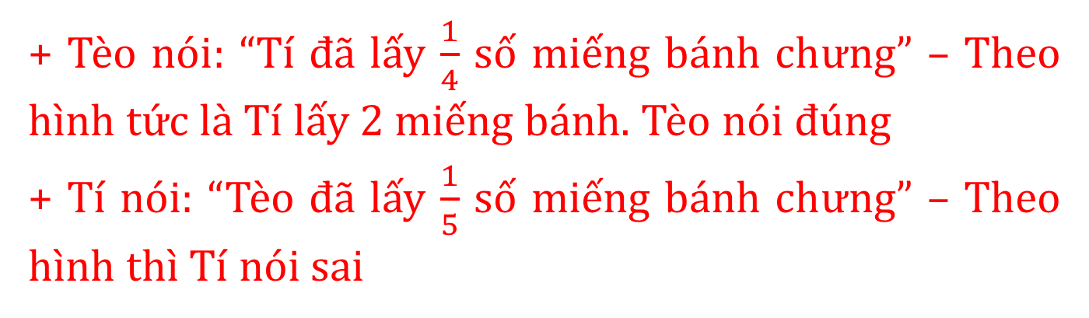
4
Ban đầu, một cái bánh chưng được cắt ra thành các miếng như hình bên. Tí và Tèo đã lấy ra một số miếng rồi nói chuyện với nhau. Tí nói: “Tèo đã lấy $\frac{1}{5}$ số miếng bánh chưng." Tèo nói: "Tí đã lấy $\frac{1}{4}$ số miếng bánh chưng". Biết chỉ có một trong hai bạn Tèo, Tí đã nói sai. Hỏi ai đã nói sai?
+ Tèo nói: “Tí đã lấy $\frac{1}{4}$ số miếng bánh chưng” – Theo hình tức là Tí lấy 2 miếng bánh. Tèo nói đúng
+ Tí nói: “Tèo đã lấy $\frac{1}{5}$ số miếng bánh chưng” – Theo hình thì Tí nói sai

Slide 5
LỜI CẢM ƠN
Chân thành cảm ơn quý thầy cô đã sử dụng tài liệu. Mong quý thầy cô sử dụng tài liệu nội bộ và không chia sẻ đi các trang mạng xã hội nhé!
Mong rằng tài liệu này sẽ giúp quý thầy cô gặt hái được nhiều thành công trong sự nghiệp trồng người.
Trong quá trình soạn bài có lỗi nào mong quý thầy cô phản hồi lại Zalo hoặc FB giúp em.
Zalo duy nhất của em: 0972.115.126 (Hương Thảo). Các nick khác ngoài nick này đều là giả mạo.
Facebook: https://www.facebook.com/huongthaoGADT

